Slide 1
Prší
(Také známé jako Mau Mau nebo Pony)
PREZENTACE
Závěrečný Projekt IT 16.05.2021 - Prokop Svačina SPŠE JEČNÁ

Slide 2
CÍL
Vytvořit plněhodnotnou hru Prší za pomoci Javy s možností připojení více hráčů na různých sítích.

Slide 3
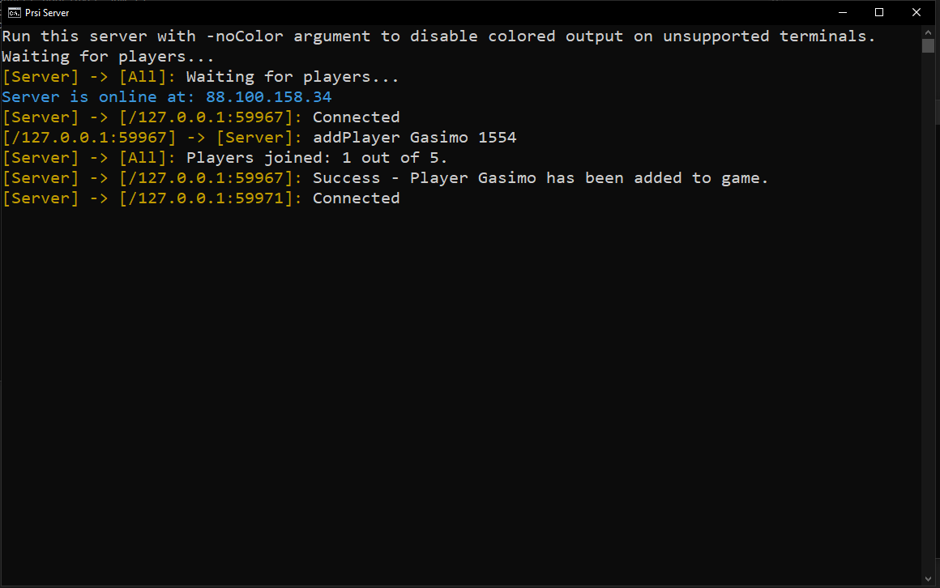
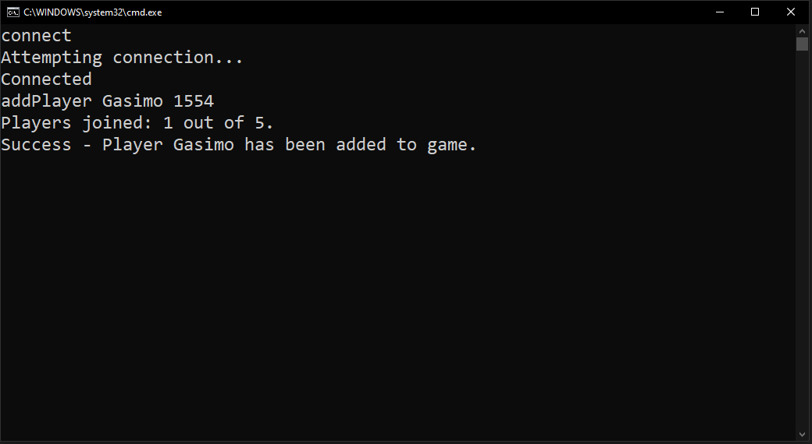
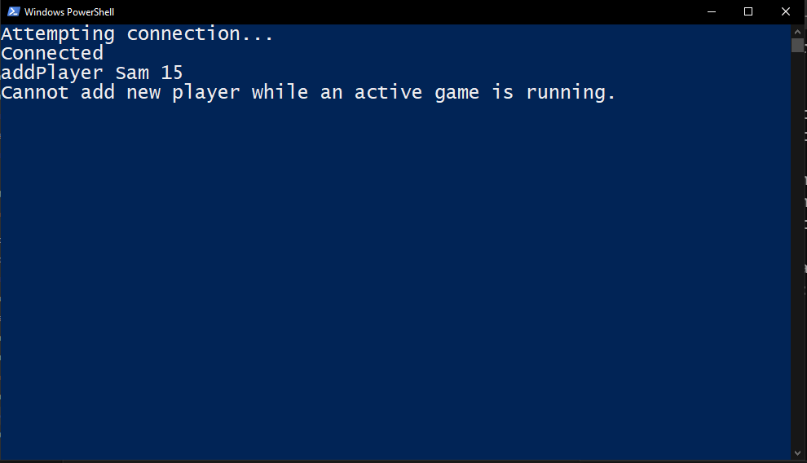
Server a Client Instance za běhu
SERVER
CLIENT (CONSOLE)

Slide 4
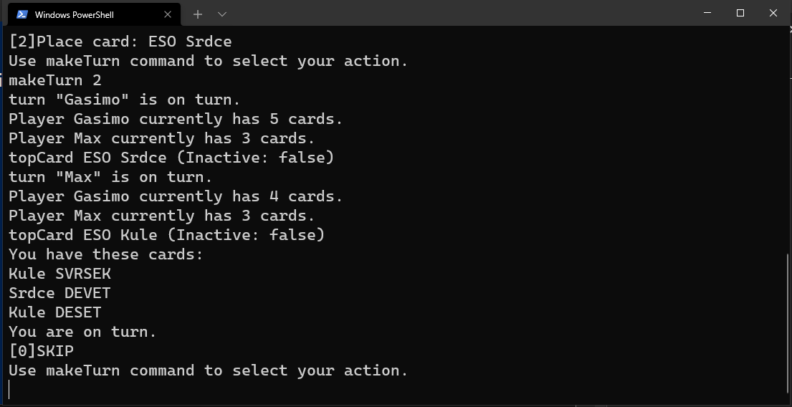
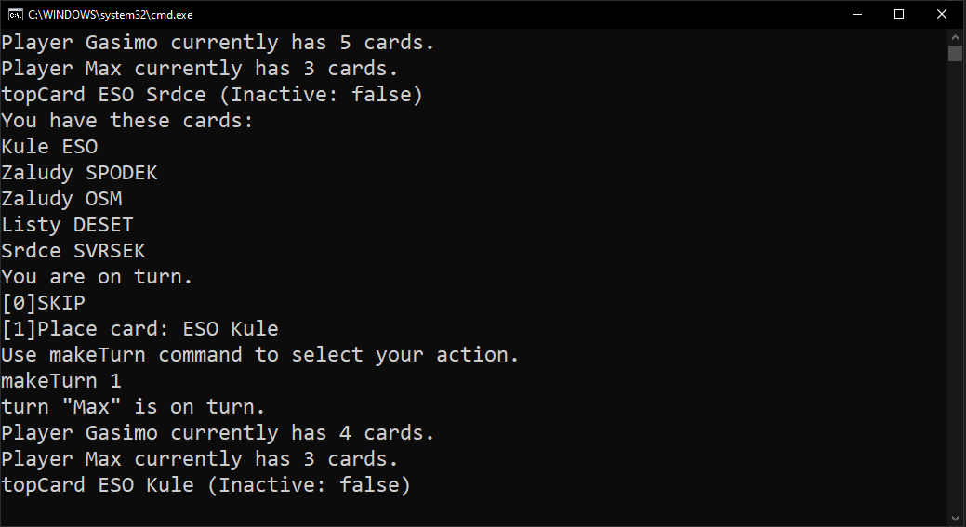
Server a Client Instance za běhu
CLIENT (Aktivní Hra)

Slide 5
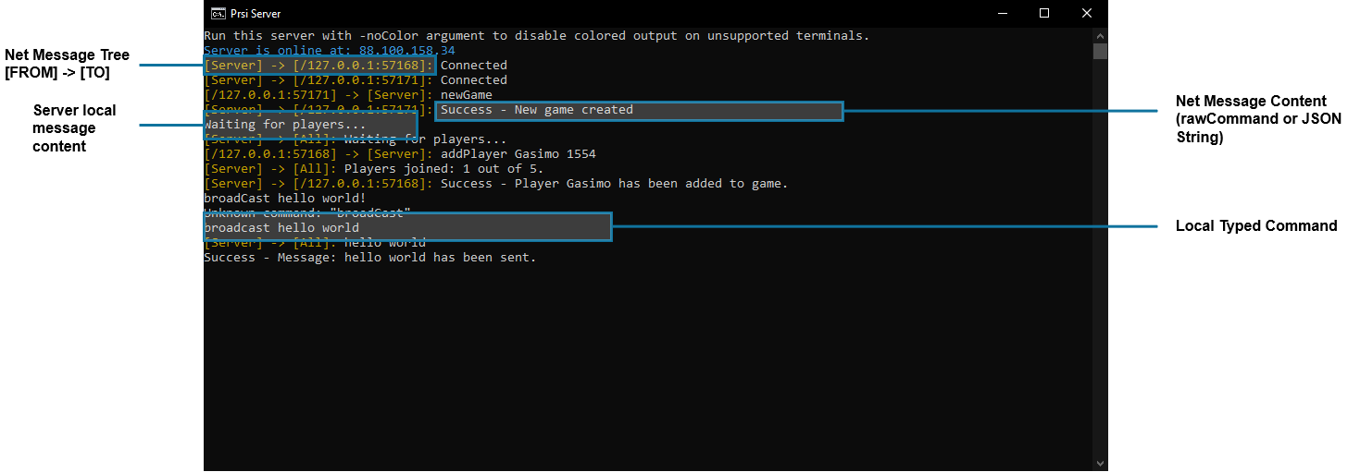
Server a Client Instance za běhu
SERVER KOMUNIKACE

Slide 6
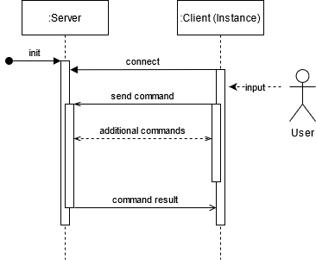
Networking
Jako back-end používám knihovnu snf4j
Pro komunikaci mezi server a client relacemi používám vlastní „Command“ objekt který překládám do JSON String.

Slide 7
Networking - Problémy
Při vytížení sítě se může více json stringů obdržených z klienta/serveru spojit dohromady nebo rozbít.
{ a{b} } -> { a{b} }{ c {}} ?
2) Neumíme kontaktovat specifického hráče.

Slide 8
Networking - Řešení
Můj Interpreter bude pracovat s arrayem příkazů a bude kontrolovat konec a správnost objektu na základě počtu závorek „[ ]“ v datech. To poté předá Json překladači Gson.
[ {a{b}}, {a{b}} ] -> [{a{b}}, {a{b}}] [ {c{}} ] [{ c {
Problém: Uživatel ale už nemůže psát tyto znaky ve vstupu.

Slide 9
Networking – Řešení 2
2. Řešení: Pro každého hráče přiřadíme sessionID podle kterého rozlišíme network relace.
Problém: Hráč který se omylem odpojí se již nemůže připojit pod stejným hráčem

Slide 10
Networking – Řešení 2.1
Problém: Hráč který se omylem odpojí se již nemůže připojit pod stejným hráčem
Řešení: Player objekt bude obsahovat jméno a heslo. Pokud se někdo během hry přihlásí se stejným jménem a heslem, přiřadí se hráči nová sessionID. Pokud je to nové jméno, vytvoří se nový hráč.

Slide 11
Herní Cyklus
Před Herním Cyklem se vytvoří virtuální karty, promíchají se a přiřadí hráčům.
Cyklus zpočívá v získávání všech možných akcí (Líznout si kartu, položit kartu, přeskočit tah etc.) co hráč může v daný tah udělat, vybírání akce hráčem a vykonáním akce. Po vykonání se zkontroluje jestli někdo nevyhrál a jestli hra může pokračovat.
Pokud se zjistí že nejsou žádné karty k dispozici na stole ani poté co se balíček obrátí, hráč bude mít možnost přeskočit své kolo aby se hra nezasekla.

Slide 12
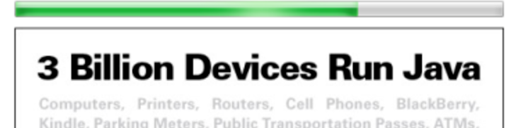
Možné rozšíření
Server i client jsou samostatné instance a komunikují pouze přes Command[] JSON stringy.
Nemělo by být těžké vytvořit si vlastního klienta na internetové stránce nebo třeba i pro Unity3D / Unreal.
(Nebo spustit klienta na těch )
Díky konzolové verzi klienta by bylo možné efektivně využít deep learning (i.e. TensorFlow) k vytrénování umělé inteligence pro hraní prší.

Slide 13


Zdroje
https://snf4j.org/
Mau-Mau_(card_game)
Celá Dokumentace a Technický popis Github
https://github.com/Brokop/Prsi

